Slide 1
Anwesenheitserfassung Modellflugplatz
Team E2
Lenny Reitz, Jakob Laufer

Slide 2
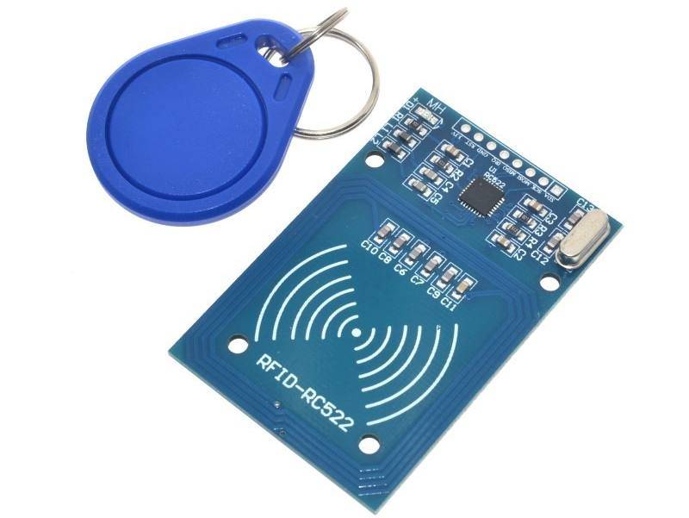

Thema - Anwesenheitserfassung
Gesetzlich vorgeschriebene Protokollierung der Piloten des Vereinsflugplatzes
Analoges Flugbuch → digitalisieren
An-/Abmeldung mittels RFID-Ausweis am Terminal korrekt erfassen
Verarbeitung, Verwaltung und Synchronisation der Pilotendaten über Webserver
Ansprechpartner & Begleitperson
Herr Thomas Brenner (Vorsitzender des Vereins Mfc-Rossendorf)
Herr Professor Heino Iwe (Langjähriges Mitglied)
Herr Zirkelbach (Mentor)

Slide 3
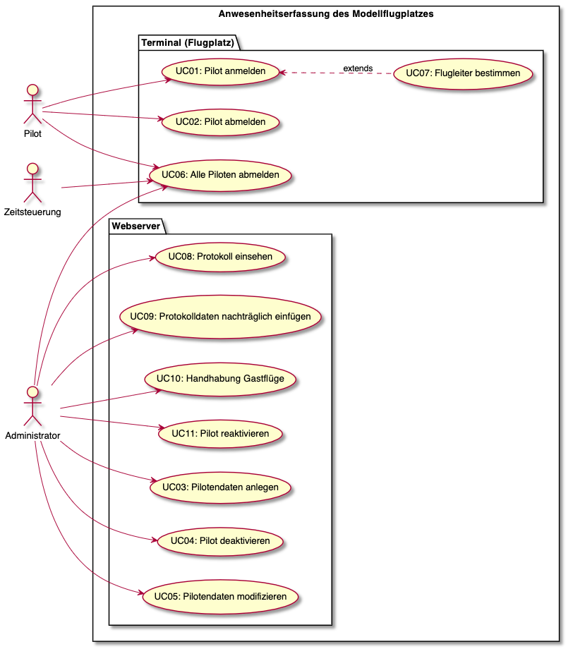
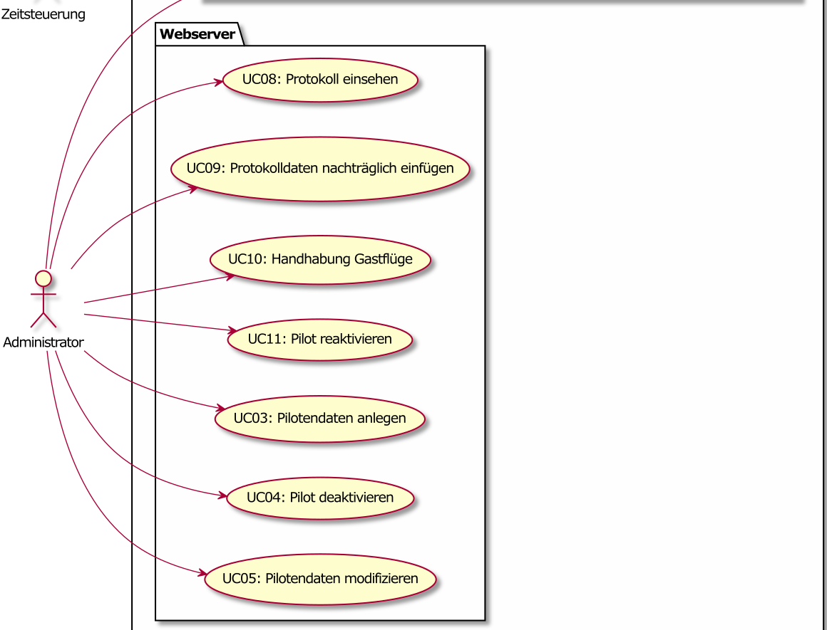
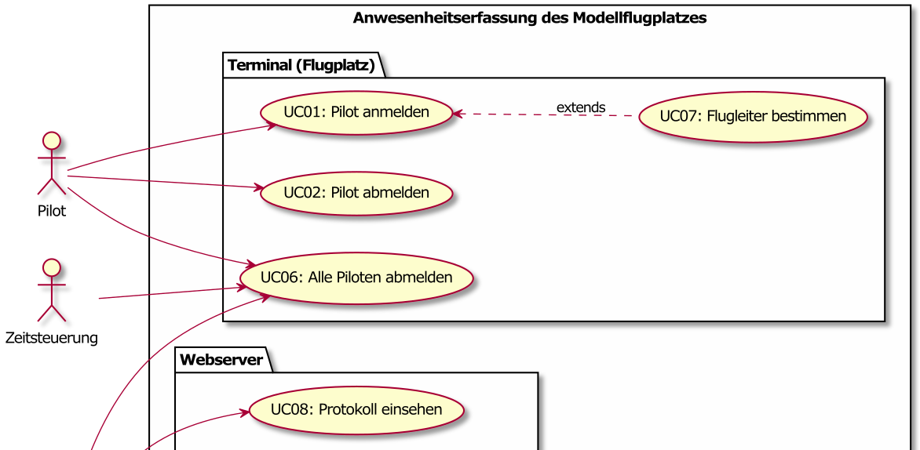
Use-Cases & Akteure

Slide 4
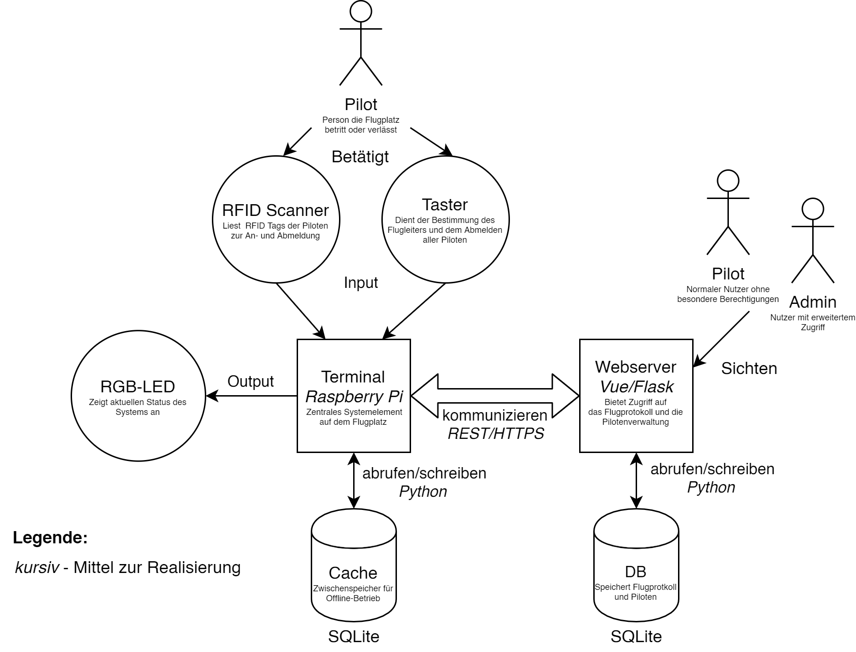
Software architektur

Slide 5
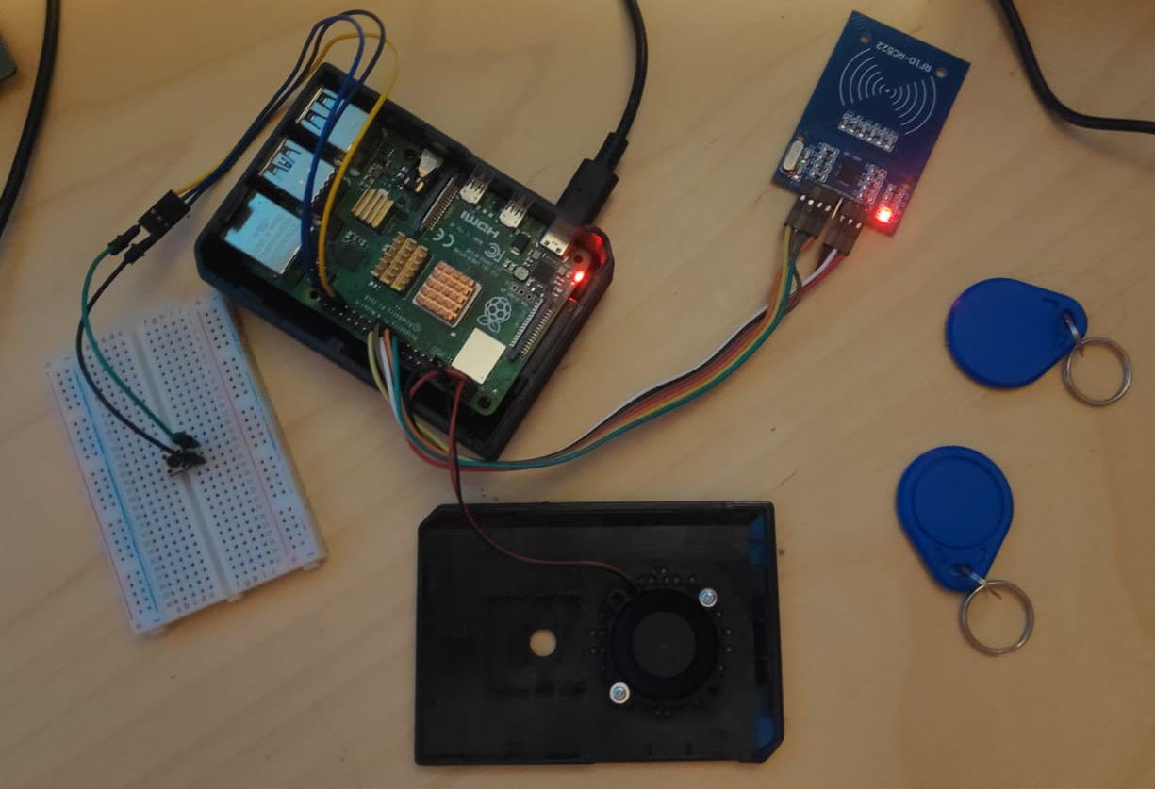
Terminal
Raspberry Pi 4B
RFID-Scanner
RFID-Ausweise
Taster
(Flugleiterknopf)

Slide 6
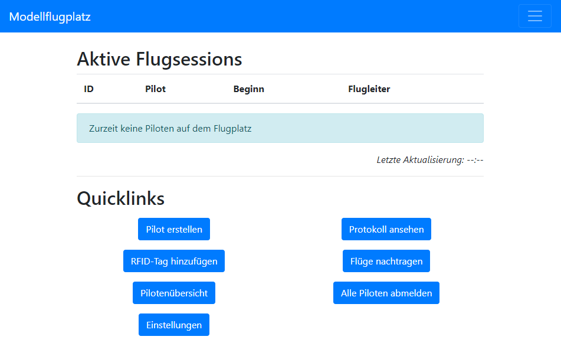
Frontend

Slide 7

Fragen & Feedback

Slide 8
Bildquellen
https://www.ramser-elektro.at/wp-content/uploads/2017/09/RFID-Module-RFID-Reader-NFC-Reader-NFC-Module-RC522-RC-522-1356-Mhz-Ramser-Elektrotechnik-Shop-2.jpg
http://mfc-rossendorf.de/fileadmin/mfcr_upload/logo/mfcRlogo_01.png

